Slide 1


Покращення будівництва тунелів метрополітену
Приходько Максим Ярославович
Київське територіальне відділення Малої Академії Наук України
м. Київ
10 клас
Політехнічний ліцей НТУУ «КПІ»
Науковий керівник: Блощицин Михайло Сергійович, доцент ННІМЗ ім. Є.О. Патона КПІ ім. Ігоря Сікорського, кандидаттехнічних наук

Slide 2
Метою даної роботи є удосконалення тунелів метрополітену за допомогою тунелепрохідницького щита з використанням лазерних технологій.
Актуальність: Розвиток сучасного великого міста, яке постійно вдосконалюється, не можливий без метрополітену, оскільки цей вид транспорту є зручним, екологічним та найзавантаженішим серед системи громадського транспорту в Києві.
Для досягнення поставленої мети необхідно вирішити наступні завдання:
1.Проаналізувати методи будівництва тунелів метрополітену та обрати найкращий.
2.Проаналізувати типи лазерів та обрати найкращий.
3.Створити модель того, як буде застосовано лазерний промінь під час будівництва тунелів метрополітену.
4.Зробити експеримент, на основі якого буде розраховано потужність та час для обробки тунелю довжиною 1 кілометр після проходження тунелепрохідницького щита.

Slide 3
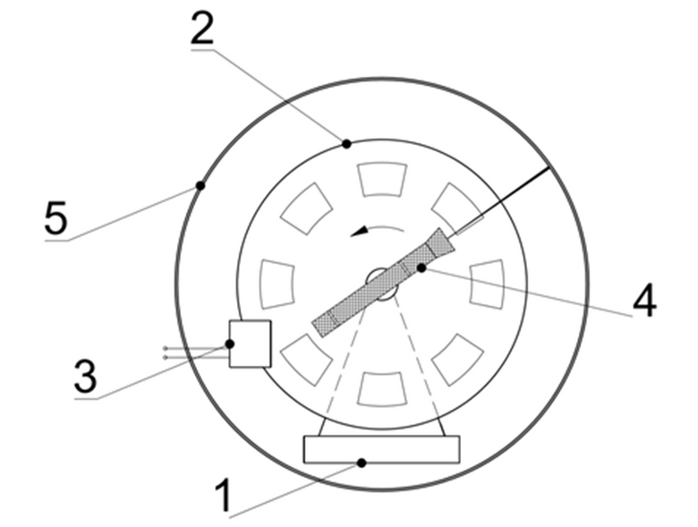
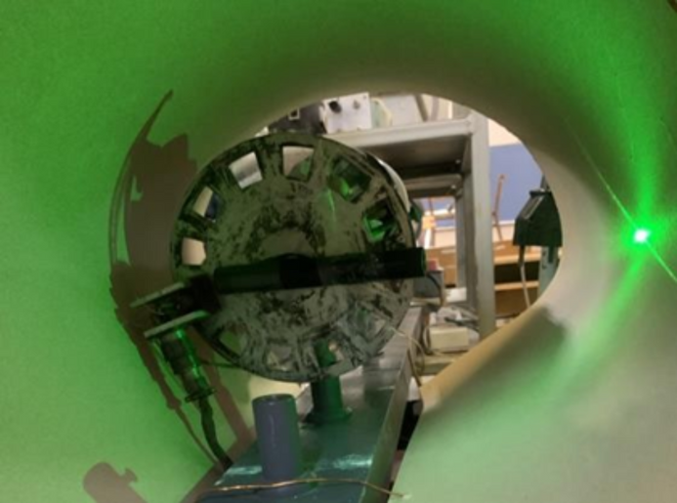
СТВОРЕННЯ МОДЕЛІ
На основі зібраної інформації було створено модель будівництва тунелів тунелепрохідницьким щитом з використанням лазерних технологій. Технологія має працювати таким чином: твердотільний лазер буде обертатися по внутрішній оболонці, яку розробив ротор тунелепрохідницького щита, і цим саме укріплюватиме поверхню завдяки плавленню ґрунтових порід. Внаслідок чого з’явиться додатковий захист, що зменшить шанси потрапляння підземних вод та інших порід у тунель. Також цей метод допоможе полегшити будівництво в складних геологічних умовах.
Сама ж експериментальна модель складається з основи, на якій тримається прилад, диску, який обертається та який імітує ротор, джерела струму та твердотільного лазеру, який обертатиметься з диском, Окрім цього навколо цієї конструкції зроблена оболонка, яка імітує тунель.
ЕКСПЕРИМЕНТАЛЬНА МОДЕЛЬ (ФОТО ЗАГАЛЬНОГО ВИДУ)
БУДОВА ЕКСПЕРИМЕНТАЛЬНОЇ МОДЕЛІ:
1 – ОСНОВА, НА ЯКІЙ ТРИМАЄТЬСЯ ПРИЛАД,
2 – ДИСК, ЯКИЙ ОБЕРТАЄТЬСЯ,
3 - ДЖЕРЕЛО СТРУМУ,
4 – ТВЕРДОТІЛЬНИЙ ЛАЗЕР,
5 – ОБОЛОНКА, ЯКА ІМІТУЄ ТУНЕЛЬ.

Slide 4
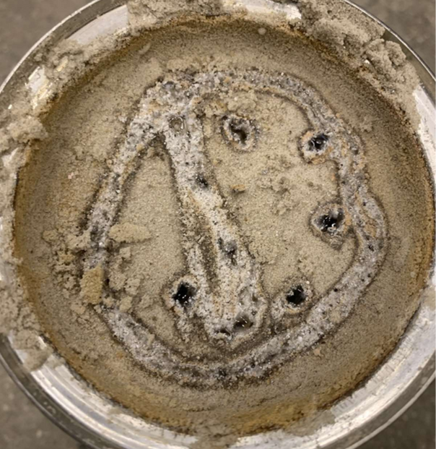
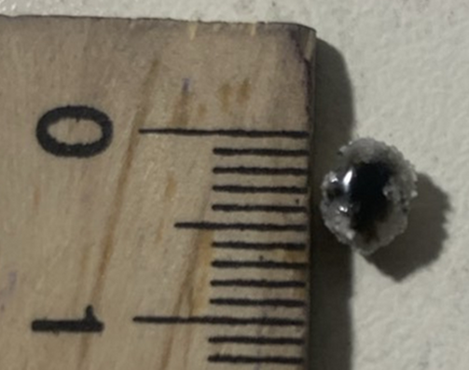
ЕКСПЕРИМЕНТ
Проведено експеримент, після якого було зафіксовано значення довжини, товщини тіла, яке утворилося внаслідок плавлення лазером піску, а також час, протягом якого тіло розплавилось, та потужність лазерного променя. Завдяки експерименту та обрахунку було з’ясовано потужність лазера, яку необхідно використати під час будівництва 1 км тунелю, та час, протягом якого лазер обробить поверхню, де пройшов тунелепрохідницький щит. Проте варто зазначити, що під час експериментальних досліджень та розрахунків не було враховано особливостей складу ґрунту, що розташований на певній глибині від поверхні землі, оскільки пісок був використаний з поверхні землі. А також не було враховано інших геологічних порід та ґрунтів, які можуть бути розташовані на певній глибині залягання тунелів.
Результат дослідження: Значення потужності лазера для обробки поверхні тунелю, який має довжину 1 кілометр, становить 70000 Вт, а час для виконання цієї роботи становить 34 доби.
ПОВЕРХНЯ З ПІСКУ ПІСЛЯ ПРОВЕДЕННЯ ЕКСПЕРИМЕНТУ
РЕЗУЛЬТАТ ПЛАВЛЕННЯ ПІСКУ ЛАЗЕРОМ

Slide 5
ВИСНОВОК
  Метрополітен – це зручний та швидкий вид транспорту, завдяки якому не можливо уявити велике місто з постійним розвитком.
  Існуючі методи будівництва тунелів метрополітену (відкритий, щитовий, новоавстрійський, буровибуховий) мають свої недоліки, особливо в умовах щільної забудови.
  Щитовий метод є найбільш перспективним для розвитку метрополітену в Києві, але потребує вдосконалення.
  Для вирішення цієї проблеми необхідне застосування сучасних лазерних технологій для плавлення ґрунтових порід з подальшим охолодженням та зміцненням оболонки.
  За даних умов найкраще підійде використання твердотільного діодного лазера, як найбільш потужного, ефективного та компактного.
  Зафіксовано значення довжини, товщини тіла, утвореного плавленням лазером піску, час плавлення та потужність лазерного променю. Розраховано необхідну потужність лазера для будівництва 1 км тунелю та час обробки поверхні.

Slide 6
СПИСОК ВИКОРИСТАНИХ ДЖЕРЕЛ
1. Перспективы развития Киевского метрополитена [Електронний ресурс]. – Режим доступу: https://www.mirmetro.net/kyiv/future (дата звернення 10.10.2024)
2. Метро на Виноградар – Матеріали по темі [Електронний ресурс]. – Режим доступу: https://lb.ua/tag/15945_metro_na_vinogradar?page=2
(дата звернення 15.10.2024)
3. Етапи будівництва, назви станцій та їх вигляд: як відбувається зведення метрополітену на Троєщину під час війни [Електронний ресурс]. – Режим доступу: https://suspilne.media/kyiv/437973-etapi-budivnictva-nazvi-stancij-ta-ih-viglad-ak- vidbuvaetsa-zvedenna-metropolitenu-na-troesinu-pid-cas-vijni/
(дата звернення 20.10.2024)
4. Держаудит: кошториз метро на Виноградар зріс на 8 мільярдів за час будівництва [Електронний ресурс]. – Режим доступу: https://hmarochos.kiev.ua/2024/09/24/derzhavnyj-audyt-pokazav-porushennya-pid-chas- budivnycztva-metro-na-vynogradar-koshtorys-zris-na-8-mlrd-grn/
(дата звернення 10.11.2024)
5. ДЕРЖАВНА ПРОГРАМА будівництва та розвитку мережі метрополітенів на 2006-2010 роки [Електронний ресурс]. – Режим доступу: https://zakon.rada.gov.ua/cgi- bin/laws/main.cgi?nreg=257-2006-%EF#Text (дата звернення 8.11.2024)
6. Розгляд способів будівництва підземних споруд [Електронний ресурс]. – Режим доступу: https://conf.ztu.edu.ua/wp-content/uploads/2023/05/59.pdf (дата звернення 20.11.2024)

Slide 7
СПИСОК ВИКОРИСТАНИХ ДЖЕРЕЛ
7. Metro systems: Construction, operation and impacts [Електронний ресурс]. – Режим доступу:https://www.sciencedirect.com/science/article/pii/S0886779823003930 (дата звернення 20.11.2024)
8.Low-carbon effects of constructing a prefabricated subway station using a trenchless method: A case study in Shenzhen, China [Електронний ресурс]. – Режим доступу: https://www.sciencedirect.com/science/article/abs/pii/S0886779823005771 (дата звернення 20.11.2024)
9. Analysis of Subway Tunnel Construction Methods [Електронний ресурс]. –
Режим доступу:https://www.scirp.org/journal/paperinformation?paperid=121309 (дата звернення 20.11.2024)
10. Калинович О.О. Інноваційна технологія будівництва тунелів в складних інженерно-геологічних умовах: дис. канд. тех. наук: 192/Калинович Ольга Олексіївна. – Запоріжжя, 2020. – 90 с.
11. Construction Methods for Underground Metro Tunnels [Електронний ресурс]. – Режим доступу:https://constrofacilitator.com/construction-methods-for-underground- metro-tunnels/ (дата звернення23.11.2024)
12. На будівництві метро в Дніпрі застосували новий австрійський метод [Електронний ресурс]. – Режим доступу: https://www.ukrinform.ua/rubric- economy/2843042-na-budivnictvi-metro-v-dnipri-zastosuvali-novij-avstrijskij-metod.html (дата звернення23.11.2024)
13. Тунельні споруди [Електронний ресурс]. – Режим доступу: http://www.metro.kyiv.ua/node/134 (дата звернення23.11.2024)

Slide 8
СПИСОК ВИКОРИСТАНИХ ДЖЕРЕЛ
14. Вяткін К. І. Проектування та реконструкція дорожньо-транспортних споруд : конспект лекцій для студентів денної та заочної форм навчання спеціальності 192 – Будівництво та цивільна інженерія/К. І. Вяткін; Харків. нац. ун-т міськ. госп-ва ім. О. М. Бекетова.–Харків:ХНУМГ ім. О. М. Бекетова, 2018. – 100 с.
15. Газові лазери [Електронний ресурс]. – Режим доступу: https://moodle.znu.edu.ua/pluginfile.php/711696/mod_resource/content/1/%D0%9B%D0
%B5%D0%BA%D1%86%D1%96%D1%8F_4.pdf (дата звернення23.11.2024)
16. Лазерні джерела випромінювання та їх застосування в мікроелектроніці. Навчальний посібник // О.К. Шуаібов, І.І. Опачко, І.Е. Качер, М.П. Чучман, - Ужгород. Ужгородський національний університет, фізичний та інженерно- фізичний факультети. 2009. - с.238.
17. Рідинні лазери [Електронний ресурс]. – Режим доступу: https://stud.com.ua/83189/tovaroznavstvo/ridinni_lazeri (дата звернення03.12.2024)
18. Лазерні технології. Практикум. Навчальний посібник // Г.С. Тимчик, Г.В. Богатирьова, М.С. Мамута, - Київ. КПІ ім. Сікорського спеціальності
«Автоматизація та комп’ютерно-інтегровані технології». 2022. – с. 124
19. Пупань Л. І. П88 Лазерні технології у машинобудуванні : навч. посібник для студентів спеціальності «Прикладна механіка» денної, заочної та дистанційної форм навчання / Л. І. Пупань. – Харків: НТУ «ХПІ», 2020. – 109 с. Shield Tunneling Machine

Slide 9
Дякую за увагу!

